Slide 1
מאפייני חולים קשה ונפטרים
שירותי בריאות הציבור, משרד הבריאות

Slide 2
נפטרים

Slide 3
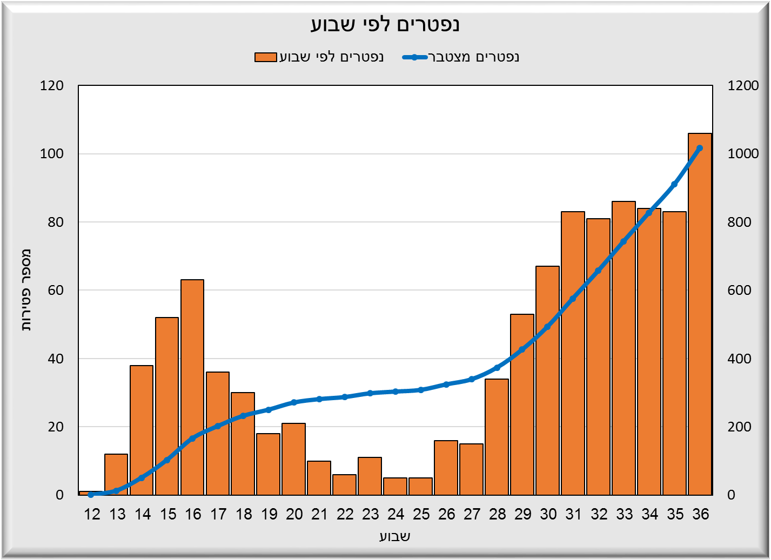
נפטרים לפי שבוע
3

Slide 4
נפטרים לפי קבוצת גיל ומין
 | מין
קבוצת גיל | זכר |  | נקבה |  | סך הכל מספר | סך הכל אחוז
 | מספר | אחוז | מספר | אחוז
0-39 | 5 | 50.0% | 5 | 50.0% | 10 | 1%
40-49 | 8 | 61.5% | 5 | 38.5% | 13 | 1.3%
50-59 | 25 | 55.6% | 20 | 44.4% | 45 | 4.4%
60-69 | 65 | 63.1% | 38 | 36.9% | 103 | 10.1%
70-79 | 161 | 68.8% | 73 | 31.2% | 234 | 22.9%
80-89 | 184 | 50.7% | 179 | 49.3% | 363 | 35.6%
>90 | 96 | 38.1% | 156 | 61.9% | 252 | 24.7%
סכום כולל | 544 | 53.3% | 476 | 46.7% | 1,020 | 100.0%

Slide 5
מחלות רקע בקרב נפטרים
מחלת רקע | מספר נפטרים | אחוז
יתר לחץ דם | 433 | 42%
סוכרת | 296 | 29%
מחלת לב | 277 | 27%
מחלות ריאה | 111 | 11%
דיכוי חיסוני | 40 | 4%
מחלת כבד | 15 | 1.5%
מחלות רקע נבחרות הנמצאות במערכת.
פירוט על מחלות רקע נוספות נמצא בעבודה.

Slide 6
נפטרים לפי יישוב (לפחות 10 נפטרים)
יישוב | מספר נפטרים
רחובות | 22
חדרה | 21
באר שבע | 21
קרית גת | 17
אשקלון | 16
לוד | 14
נס ציונה | 13
רעננה | 12
באקה-אל-גרבייה | 11
גבעתיים | 10
יישוב | מספר נפטרים
ירושלים | 155
בני ברק | 74
תל אביב – יפו | 67
בת ים | 44
ראשון לציון | 36
רמת גן | 34
חולון | 31
רמלה | 29
פתח תקווה | 25
אשדוד | 25
נתניה | 24
חיפה | 23

Slide 7
חולים קשים וקריטיים

Slide 8
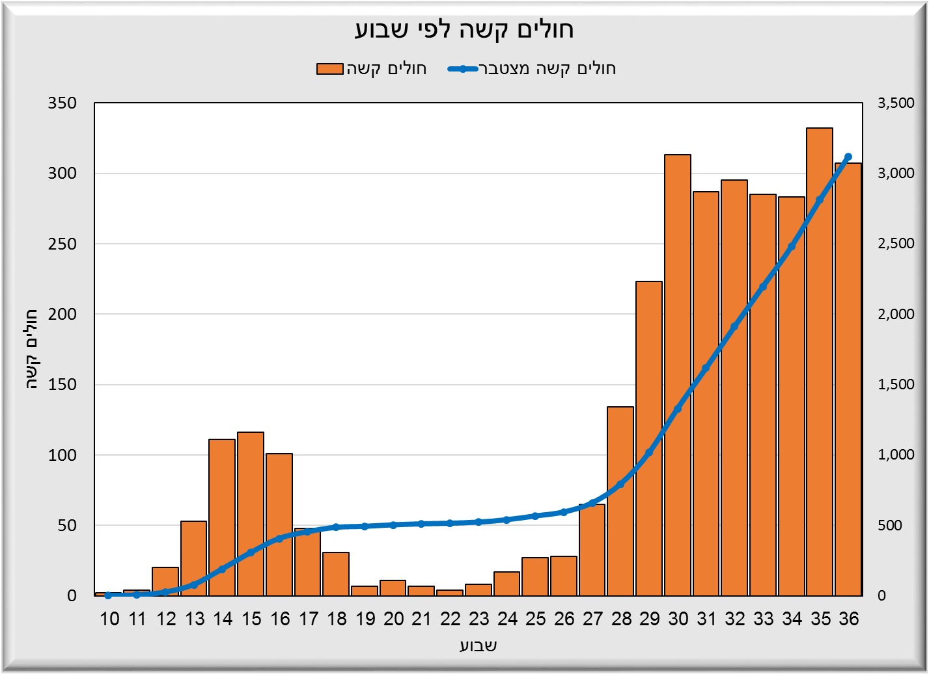
חולים קשים וקריטיים חדשים לפי שבוע

Slide 9
חולים קשים וקריטיים לפי קבוצת גיל ומין
 | מין
 | זכר |  | נקבה |  | סך הכל מספר חולים קשה | סך הכל אחוז
קבוצת גיל | מספר חולים קשה | אחוז | מספר חולים קשה | אחוז
לא ידוע | 3 | 33.3% | 6 | 66.7% | 9 | 0.3%
0-9 | 4 | 57.1% | 3 | 42.9% | 7 | 0.2%
10-19 | 5 | 33.3% | 10 | 66.7% | 15 | 0.5%
20-29 | 18 | 39.1% | 28 | 60.9% | 46 | 1.5%
30-39 | 83 | 62.9% | 49 | 37.1% | 132 | 4.2%
40-49 | 137 | 59.3% | 94 | 40.7% | 231 | 7.3%
50-59 | 303 | 64.6% | 166 | 35.4% | 469 | 14.7%
60-69 | 438 | 65.5% | 231 | 34.5% | 669 | 21%
70-79 | 454 | 61.9% | 280 | 38.1% | 734 | 23.1%
80-89 | 289 | 47.7% | 317 | 52.3% | 606 | 19.1%
>90 | 98 | 37.3% | 165 | 62.7% | 263 | 7.4%
סכום כולל | 1,832 | 57.6% | 1,349 | 42.4% | 3,181 | 100.0%

Slide 10
מחלות רקע בקרב חולים קשים וקריטיים
מחלת רקע | מספר חולים קשה | אחוז
יתר לחץ דם | 839 | 26%
סוכרת | 697 | 22%
מחלת לב | 464 | 14%
מחלת ריאה | 223 | 7%
דיכוי חיסוני | 54 | 2%
מחלת כבד | 30 | 1%
מחלות רקע נבחרות הנמצאות במערכת.
פירוט על מחלות רקע נוספות נמצא בעבודה.

Slide 11
חולים קשים וקריטיים לפי יישוב (לפחות 30 קשים)
יישוב | מספר קשים
אשקלון | 64
לוד | 60
באר שבע | 56
בית שמש | 48
חדרה | 43
רחובות | 43
קרית גת | 34
יישוב | מספר קשים
ירושלים | 584
בני ברק | 167
תל אביב – יפו | 153
אשדוד | 89
בת ים | 89
רמלה | 81
חיפה | 73
פתח תקוה | 71
נתניה | 68
רמת גן | 65

Slide 12
בדיקות

Slide 13
בדיקות
מס' | קטגוריה | התוויה | משמעות לבידוד
1 | מטופל עם תסמינים | כל מטופל שמתייצג עם לפחות אחד מהתסמינים החדים של מחלת הקורונה (כגון חום 38 ומעלה, שיעול, קושי בנשימה, כאב גרון, שינוי חוש טעם או ריח, חולשת שרירים וכל תסמין אחר שהופיע בצורה חדה ומעלה חשד למחלה ויראלית) | ניתן לצאת מבידוד עם קבלת תוצאה שלילית (במידה ואינו נדרש לבידוד מסיבה אחרת)
2 | אדם ללא תסמינים שבא במגע עם חולה מאומת | כל בן בית של חולה מאומת אדם שהוגדר בחקירה אפידמיולוגית ע"י שירותי בריאות הציבור כמגע הנדרש לדיגום, ידגם בכניסה לבידוד (ייבדק תחת התוויה "מגע לדיגום בהוראת משרד הבריאות") | ללא קשר לתוצאות הבדיקה נדרש להשלים בידוד עד תום התקופה שנקבעה

Slide 14
בדיקות
מס' | קטגוריה | התוויה | משמעות לבידוד
3 | שחרור מוקדם מבידוד לאחר חשיפה לחולה מאומת | עובד מערכת הבריאות הנמצא בבידוד עקב מגע עם חולה מאומת יבצע בדיקת PCR ראשונה 5-8 ימים ממועד המגע האחרון ובדיקה שנייה ביום העשירי ממועד המגע האחרון עם החולה. | שתי בדיקות שליליות במועדים אלו מאפשרות יציאה מבידוד וחזרה לעבודה
4 | סיקור לאוכלוסיה בסיכון | אדם שעובר למוסד/ מסגרת טיפולית עם שיעור גבוה של אוכלוסייה בסיכון, כגון בית אבות או מוסד סיעודי – יש לסקור ב- 72 שע' טרם ההעברה. סיקור במסגרת תוכנית מגן אבות ואמהות אוכלוסיות בעלות נגישות נמוכה לשירותי רפואה שיש חשד שנמצאים בסיכון לתחלואה למשל עקב תנאי צפיפות (סיקור אוכ' זו יתבצע באישור משרד הבריאות) | אין צורך בבידוד

Slide 15
בדיקות
מס' | קטגוריה | התוויה | משמעות לבידוד
5 | סיקור מקדים | סיקור לפני פרוצדורות אלקטיביות, על פי ההנחיות אשר בסימוכין "ביצוע בדיקות PCR ל SARS-CoV-2 לפני פרוצדורות אלקטיביות". יש לבצע ב- 72 שע' לפני הפעולה. סיקור לפני נסיעה לחו"ל עפ"י דרישת מדינת היעד | אין צורך בבידוד
6 | שיקול דעת | בדיקה לפי שיקול דעת רופא מטפל ו/או הקופה המבטחת. הקצאה לאומית לבדיקות בהתוויה זו – 5000 ליום בחלוקה בין הקופות. לפי שיקול דעת רופא לשכת בריאות מחוזית לפי שיקול דעת רופא מומחה במחלות זיהומיות בבית החולים, משיקולים אפידמיולוגיים מוסדיים | במידה ויש תסמינים או חשיפה לחולה מאומת – נדרש בידוד

Slide 16
בדיקות
מס' | קטגוריה | התוויה | משמעות לבידוד
7 | בדיקת החלמה | לקיחת דגימה לחולה מאומת לצורך הגדרתו כמחלים על פי נוהל "ביצוע בדיקות החלמה לנגיף קורונה החדש" | לפי הפירוט בנוהל
8 | צורך אחר בביצוע בדיקה | בדיקה ראשונה פסולה | לפי הסיבה לבדיקה המקורית
 |  | ב- בדיקה עם תוצאה חיובית גבולית | יש לשמור על בידוד עד לתוצאת בדיקה חוזרת
 |  | ג- במידה ונמצאה בדיקה חיובית בסקר סרולוגי ללא בדיקת PCR חיובית בעבר | לא נדרש בידוד

